Slide 1
Omrekenschema’s

Slide 2
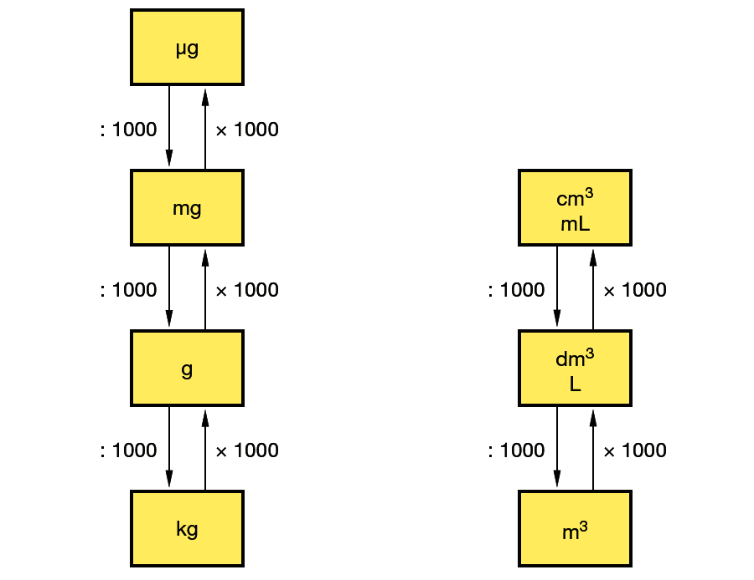
Omrekenschema’s

Slide 3
Omrekenschema’s
Onthoud:
1 L = 1 dm³
1 mL = 1 cm³
1 L = 1000 mL
1 kg = 1000 g
1 g = 1000 mg

Slide 4
De mol

Slide 5
De mol: grootheid voor de hoeveelheid stof

Slide 6
1 mol = 6,02214129 · 10 ²³ deeltjes

Slide 7
1 mol = 6,02214129 · 10 ²³ deeltjes
602214129000000000000000

Slide 8
1 mol = 6,02214129 · 10 ²³ atomen

Slide 9
1 mol = 6,02214129 · 10 ²³ moleculen

Slide 10
1 mol = 6,02214129 · 10 ²³ ionen

Slide 11
1 mol = 6,02214129 · 10 ²³ elektronen

Slide 12
1 mol = 6,02 · 10 ²³ deeltjes

Slide 13
1 mol = 6,02 · 10 ²³ deeltjes
1 dozijn = 12 deeltjes

Slide 14
Ee dozijn 12 stuks
1

Slide 15
13421 aluminiumatomen

Slide 16
1 mol = 6,02 · 10 ²³ aluminiumatomen
13421 aluminiumatomen

Slide 17
1 mol = 6,02 · 10 ²³ aluminiumatomen
45 triljoen keer zoveel
13421 aluminiumatomen

Slide 18
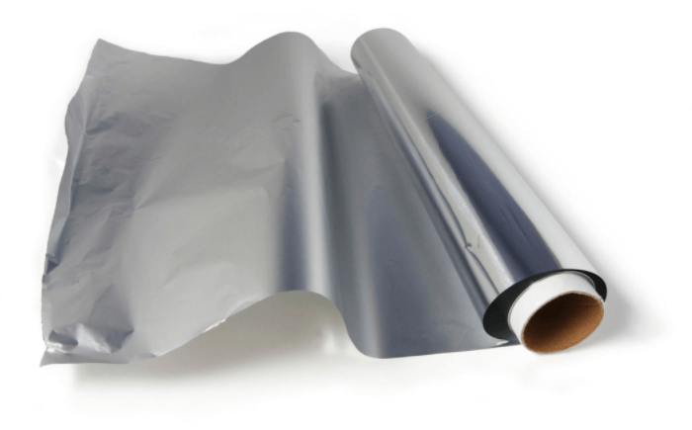
aluminiumfolie
15 μm dik (0,015 mm)

Slide 19
aluminiumfolie
15 μm dik (0,015 mm)
1 mol aluminiumatomen ≈ 2 meter aluminiumfolie

Slide 20
aluminiumfolie
15 μm dik (0,015 mm)
1 mol aluminiumatomen ≈ 2 meter aluminiumfolie
Aluminiumfolie is 100.000 aluminiumatomen dik.

Slide 21
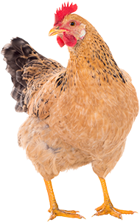
1 mol kippen: 10 maal de massa van de maan

Slide 22
1 mol kippen

Slide 23
1 mol kippen = 10 x de massa van de maan

Slide 24
1 mol kippen

Slide 25
Een mol natriumatomen: 6,02 ·10 ²³ natriumatomen
Massa natriumatoom: 22,99 u

Slide 26
Een mol natriumatomen: 6,02 ·10 ²³ natriumatomen
Massa natriumatoom: 22,99 u
Massa 1 mol natriumatomen:
= 6,02 ·10 ²³ x 22,99 u
= 138,40 x 10 ²³ u

Slide 27
Een mol natriumatomen: 6,02 ·10 ²³ natriumatomen
Massa natriumatoom: 22,99 u
Massa 1 mol natriumatomen:
= 6,02 ·10 ²³ x 22,99 u
= 138,40 x 10 ²³ u
= 138,40 · 10 ²³ x 1,66 · 10⁻²⁴ g
= 22,99 g

Slide 28
Een mol natriumatomen: 6,02 ·10 ²³ natriumatomen
Massa natriumatoom: 22,99 u
Massa 1 mol natriumatomen:
= 6,02 ·10 ²³ x 22,99 u
= 138,40 x 10 ²³ u
= 138,40 · 10 ²³ x 1,66 · 10⁻²⁴ g
= 22,99 g

Slide 29
Een atoom natrium: 22,99 u
Een mol natriumatomen: 22,99 g

Slide 30
Een molecuul water: 18,02 u
Een mol water: 18,02 g

Slide 31
Een molecuul water: 18,02 u
Een mol water: 18,02 g
Hoeveel gram is 13,7 mol water?

Slide 32
Een molecuul water: 18,02 u
Een mol water: 18,02 g
Hoeveel gram is 13,7 mol water?
mol water
gram water

Slide 33
Een molecuul water: 18,02 u
Een mol water: 18,02 g
Hoeveel gram is 13,7 mol water?
mol water | 13,7
gram water | ?

Slide 34
Een molecuul water: 18,02 u
Een mol water: 18,02 g
Hoeveel gram is 13,7 mol water?
mol water | 13,7 | 1
gram water | ? | 18,02

Slide 35
Een molecuul water: 18,02 u
Een mol water: 18,02 g
Hoeveel gram is 13,7 mol water?
? = 13,7 x 18,2 : 1 = 249,34
mol water | 13,7 | 1
gram water | ? | 18,02

Slide 36
Een molecuul water: 18,02 u
Een mol water: 18,02 g
Hoeveel gram is 13,7 mol water?
? = 13,7 x 18,2 : 1 = 249,34
= 249 g water
mol water | 13,7 | 1
gram water | 249 | 18,02

Slide 37
Een molecuul water: 18,02 u
Een mol water: 18,02 g
Hoeveel mol is 27,4 gram water?
mol water
gram water

Slide 38
Een molecuul water: 18,02 u
Een mol water: 18,02 g
Hoeveel mol is 27,4 gram water?
mol water | ?
gram water | 27,4

Slide 39
Een molecuul water: 18,02 u
Een mol water: 18,02 g
Hoeveel mol is 27,4 gram water?
mol water | ? | 1
gram water | 27,4 | 18,02

Slide 40
Een molecuul water: 18,02 u
Een mol water: 18,02 g
Hoeveel mol is 27,4 gram water?
? = 1 x 27,4 : 18,02 = 1,52053
mol water | ? | 1
gram water | 27,4 | 18,02

Slide 41
Een molecuul water: 18,02 u
Een mol water: 18,02 g
Hoeveel mol is 27,4 gram water?
? = 1 x 27,4 : 18,02 = 1,52053
= 1,52 mol water
mol water | 1,52 | 1
gram water | 27,4 | 18,02

Slide 42
Hoofdschema berekeningen
Volume
L, mL, dm³, cm³
Massa
mg, g, kg
Mol
mol
Dichtheid
Molaire massa
Binas Tabel 8-12
Binas Tabel 98-99
Eenheid (10³) kg/m³
Eenheid g/mol

